Slide 1
Een nieuwe wethouder
Op naar een langetermijnperspectief

Slide 2
Wat hebben we tot op heden gedaan?
Hoe kunt u invloed uitoefenen tijdens de verkiezingen?
Hoe kunt u een nieuw gemeenteraadslid benaderen/informeren?
Hoe kunt u het collegeakkoord beïnvloeden?

Slide 3
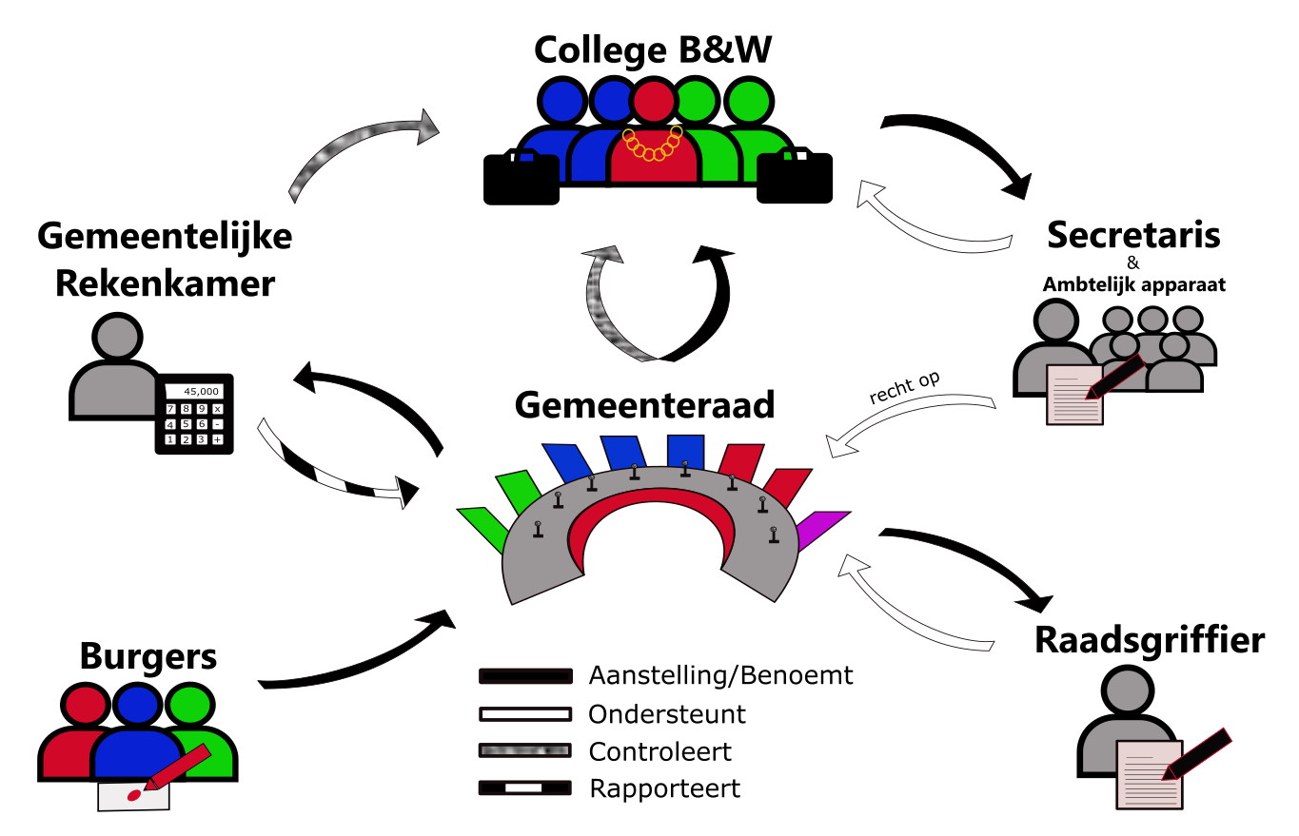
Voor vandaag is dit de context!

Slide 4
De nieuwe wethouder is er!
Dat betekent
Een nieuw collegeakkoord
Een nieuw verdeling in de raad
Een nieuw kruispunt

Slide 5
Of er is geen nieuwe wethouder
Wel een nieuwe coalitie?
Nieuwe bestuurscultuur
Staat van de gemeentefinanciën
Positie van de blijvende wethouder
Wat was je relatie?

Slide 6
Een nieuw akkoord
Wat staat er in?
Geeft dat beperkingen?
Biedt het kansen?
Zijn er haakjes te vinden?
Wat staat er niet in?
Waar zit de vrije ruimte?
Waar kunnen we eigen ruimte innemen?
Wat is de taal?
Welke woorden worden gebruikt?
Waar zit de actie?

Slide 7
Wat voor soort akkoord is het?
Coalitieakkoord
Een meerderheid van de raad gaat samenwerken
Concrete afspraken
Raadsbreed akkoord/raadsakkoord
(Bijna) alle partijen sluiten een akkoord op hoofdlijnen
Vrije onderwerpen op thema’s waar geen overeenstemming is
De grootste partijen leveren de wethouders
Samenwerkingsafspraken
Samenlevingsakkoord
(Bijna) alle partijen sluiten een akkoord op hoofdlijnen
Maatschappelijke organisaties en burgers leveren input
De grootste partijen leveren de wethouders
Veranderende bestuurscultuur: meer dualisme en burger centraal

Slide 8
II Management van maatschappelijke positie
Maatschappelijke omgeving
Organisatie
IV
Maatschappelijke omgeving beïnvloedt koers organisatie
III Maatschappelijke positie beïnvloedt toegang tot beleidsproces
I
Rechtstreeks lobbyen
Beleids-proces
Uit: Timmermans e.a. (2019) Public affairs in maatschappelijk perspectief. pp. 29

Slide 9
Hoe kies jij je rol?
Vertaler: ambtelijk en politiek
Voeden: informeren: ambtelijk/ politiek / andere partners
Agenderen: ambtelijk en politiek
Vakspecialist: waar nodig
Bewaker van de praktijk ambtelijk / politiek
Verbinder Landelijk en lokaal bij elkaar brengen

Slide 10
Halen en brengen
Halen
Brengen

Slide 11
Brengen
Algemeen
Gemeente heeft behoefte aan
Kennis van zaken
Vrijwilligers die bijdragen aan het welzijn in de gemeente
Positief imago
Mediakracht
Netwerk
Nieuwe gezichten
Goede vooruitzichten
Maatschappelijke positie
(Succes)verhalen
Inspiratie
Lessen uit ‘lokale proeftuinen’
Lokale coalities
Contact met de burger
Signalen
Partnerschap
Reality check

Slide 12
De nieuwe wethouder
Een bekende of niet? Altijd kiezen vanuit de context van het akkoord voor een hernieuwde kennismaking

Slide 13
Het start met…
De felicitatiebrief aan
Een wethouder?
College?
Meerdere wethouders?
Aan de fractievoorzitters van de coalitie in de raad
En te bedenken hoe je een partner kunt zijn in de eerste weken van inwerken?
Wat kun je aanbieden?
En vergeet daar niet ook de ambtenaren bij te betrekken.

Slide 14
Denk aan…
Werkbezoek
Expertsessie
Contact en beleving staat centraal
In gesprek gaan met de doelgroep / ervaringen delen
Meerwaarde laten zien
Verschillende vormen:
Op bezoek op locatie
Fietstocht
Rondwandeling
Etc.
Bijeenbrengen van relevant netwerk om de huidige situatie te duiden. Waar staan we? Wat speelt er?
Inzet is het brengen van een relevant netwerk en expertise
Gezamenlijk tot de conclusie komen wat er nodig is

Slide 15
Persoonlijk gesprek
Inwerkdossier
Nader persoonlijk kennismaken
Inzet op inhoud en netwerk
Het opstellen van een dossier met
Achtergrondinformatie (heden en verleden)
Presentatie van organisatie: wie zijn we?
Scan: waar staan we nu?
Contactgegevens
Etc.

Slide 16
Voorbereidingen
Verdiep je in je gesprekspartner
Let op dat je niet één verhaal hebt maar zorg voor accenten afhankelijk van de politieke kleur en de inhoud van het collegeakkoord
Heb de cijfers en inhoud op orde
Laat zien wat je voor de wethouder en voor de gemeente kan betekenen
Wat kom je brengen?
Wat kom je halen?

Slide 17
Na de wittebroodsweken…
Zaken doen!

Slide 18
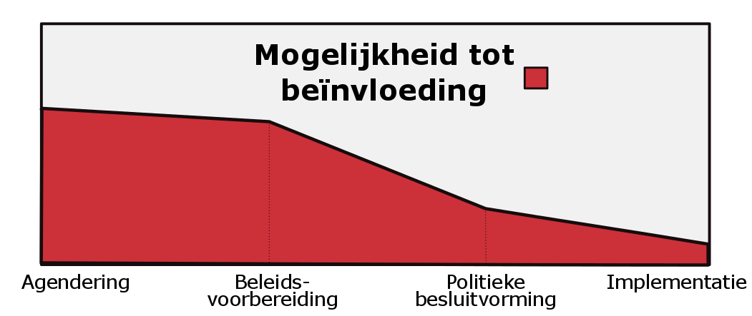

Slide 19
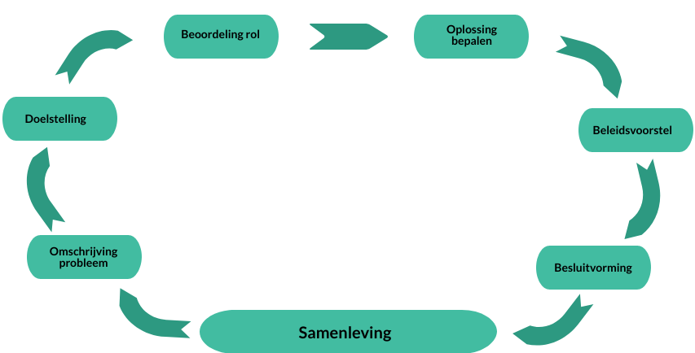
Beleidsproces

Slide 20
Waar in het beleidsproces kom jij in beeld?
Initiërende fase
Jij wilt iets op de politieke agenda krijgen en dat er actie wordt ondernomen
Check het coalitieakkoord
Biedt dat een mogelijke opening of haakje? Ga in gesprek met de wethouder
Geen aanknopingspunt? Ga in gesprek met lokale stakeholders, of als het heel urgent is, met een raadslid
Trek samen op met maatschappelijke organisaties/lokale influencers
Ga in gesprek met een of meerdere raadsleden
De politieke verschillen op lokaal niveau zijn kleiner dan in de landelijke politiek
Gebruik in je benadering hoe jouw issue de lokale samenleving/wijk/groep mensen verder helpt
Ga in op hoe jouw initiatief het bestaande beleid aanvult
Kom niet aanzetten met juridische argumenten, uitgebreide doorrekeningen

Slide 21
Waar in het beleidsproces kom jij in beeld?
Omschrijvende t/m oplossingsfase
Een ambtenaar gaat aan de slag met een voorstel vanuit College of raad
Jouw doel: input leveren op het uiteindelijke beleidsvoorstel
Aan de hand van motie, coalitieakkoord, maatschappelijke ontwikkelingen
Bekijkt ook welke maatschappelijke organisaties hier een belang bij hebben
Bij een bredere visie (parkeervisie, bedrijvenvisie) is de gemeente vaak proactief
Gemeente zoekt signalen vanuit samenleving (klankbordfunctie)
Ga in jouw input in op hoe je burgers hiermee helpt
Benadruk hoe jouw voorstel aansluit bij het lopende beleid/coalitieakkoord
Bij een langlopend proces: beschouw de gemeente als partner. Samen met de gemeente help je een probleem in de samenleving oplossen.

Slide 22
Waar in het beleidsproces kom jij in beeld?
Publicatie beleidsvoorstel en besluitvorming
De ambtenaar komt met een beleidsvoorstel en stuurt dat naar College en raad
Jouw doel: reageren op het voorstel, besluitvorming beïnvloeden
Hoe valt het voorstel in de lokale samenleving? Klankbordfunctie
Vragen/amendementen voorbereiden
Persbericht
Contact met raadsleden/spreken bij fractievergaderingen
Inspreken
In jouw input ga je in op hoe het voorstel jouw lokale achterban raakt (positief of negatief) én de bredere samenleving, en hoe het voorstel beter kan. Leg hierbij de link met bestaand lokaal of landelijk beleid

Slide 23
Bij wie moet je zijn?
Wethouder
Uitvoerder van het beleid
Als je op relatief korte termijn actie/politieke aandacht wilt
Als het om een minder beladen onderwerp gaat
Als het in grote lijnen binnen het coalitieakkoord past
Raadslid
Volksvertegenwoordiger
Als je een nieuw probleem wilt aankaarten
Als je vanuit de gemeenteorganisatie geen gehoor hebt gekregen
Als het om een meer beladen onderwerp gaat
Als het om een onderwerp gaat dat niet gedekt wordt door het coalitieakkoord of ertegen ingaat
Als je kritiek hebt op het beleid van de coalitie/gemeenteorganisatie
Ambtenaren
Als je vragen/problemen rondom de uitvoering van beleid wilt aankaarten
Als je invloed wilt hebben op een lopend beleidsproces

Slide 24
Beleidsproces

Slide 26
Belangrijke momenten voor gemeenten
Voorjaarsnota mei/juni
Tussentijds inzicht in het verloop van de financiën
Kadernota Q2
Beleidsmatige en financiële ontwikkelingen sinds begroting
Inhoudelijke en financiële kaders voor het beleid en uitvoering voor het komend jaar
Bespreking programmabegroting Najaar
Najaarsnota Najaar
Controle op het financiële beleid
Mogelijke bijstelling begroting lopende jaar
Gezondheidsnota (iedere vier jaar) 2023
→ Wil je hier invloed op hebben? Wees ruim op tijd

Slide 27
Op naar borging
Formuleer concreet wat je wil!
Aan de hand van coalitieakkoord, maatschappelijke ontwikkelingen, actualiteit, urgentie
Bekijk ook welke beleidsterreinen hier een belang bij hebben
Beschouw de gemeente als partner. Samen met de gemeente help je een probleem in de samenleving oplossen.
Neem ook de raad direct mee.

Slide 28
Dennis van Driel dennis@vanoortenvanoort.nl 0634179970
CONTACT

